Slide 1
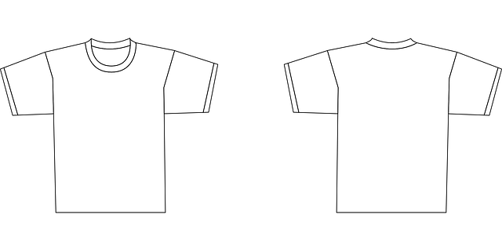
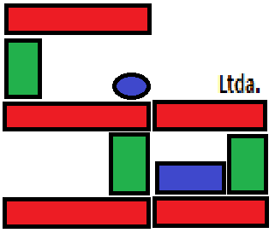
Nicolas Ordoñez
Sergio Bravo
David Gomez
Fredy Novoa
SHAMP

Slide 2
Contenido
Diagrama de casos de uso
Diagrama de clases
Diagrama de despliegue
Diagrama de componentes
Vista de capas
Servidores
Herramientas
Diagrama de variabilidad
Demo
Equipo de trabajo
Preguntas

Slide 3
Casos de uso
1
Se agruparon los casos de uso por usuario

Slide 4
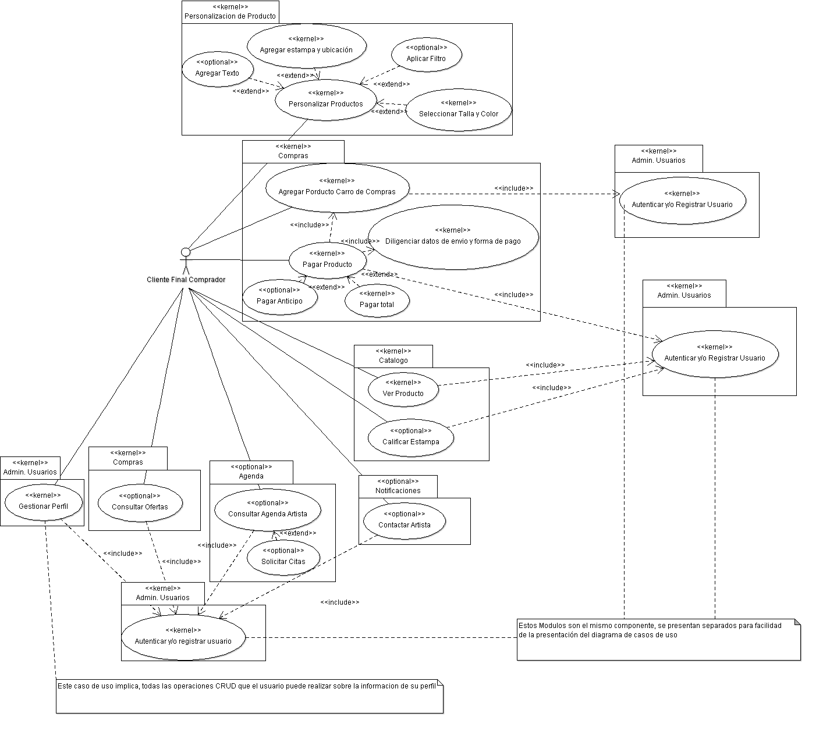
Cliente

Slide 5
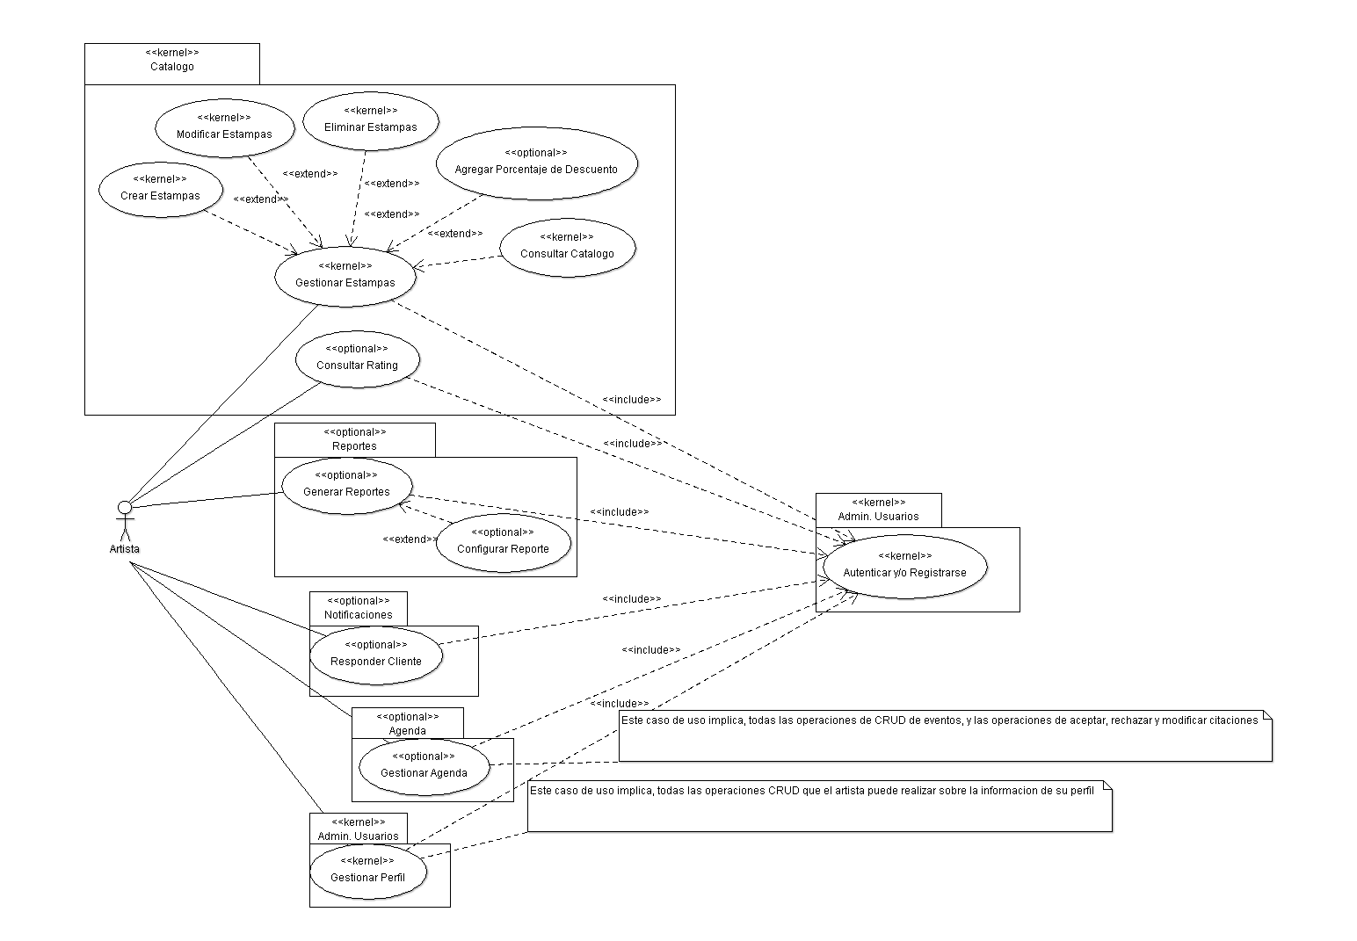
Artista

Slide 6
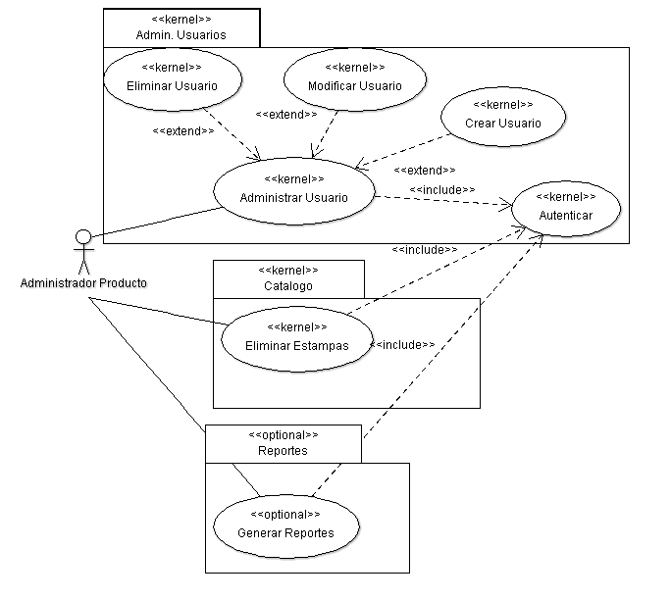
Administrador

Slide 7
Diagrama de clases
2
¿Cómo es la estructura del proyecto?

Slide 8
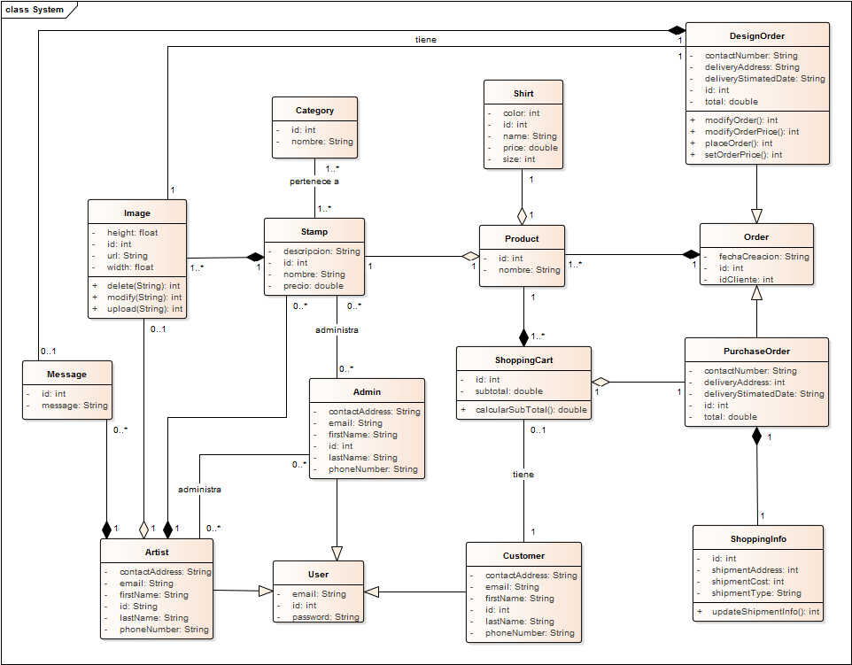

Slide 9
Diagrama de despliegue
3
Cómo está organizado físicamente

Slide 10
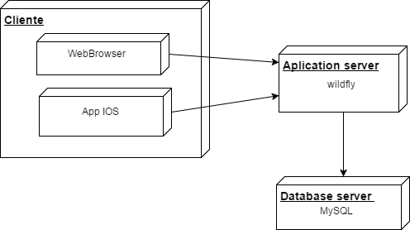

Slide 11
Diagrama de componentes
4
¿Cómo interactúan?

Slide 12
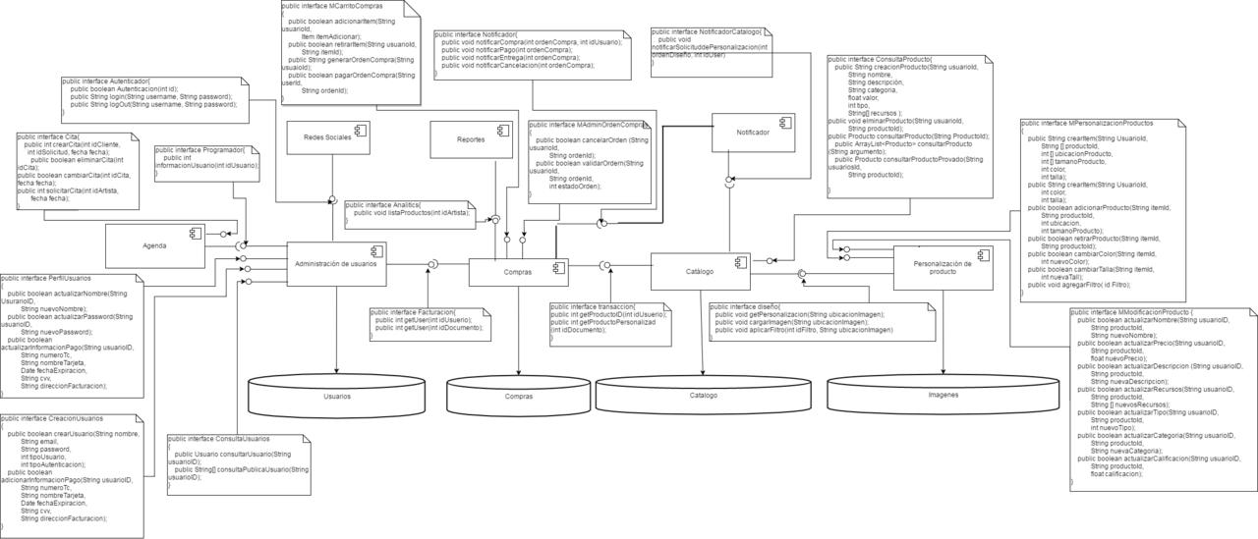

Slide 13
Vista de capas
5
¿Cómo están divididos los sistemas?

Slide 14
iOS
Web
Lógica del negocio
Base de datos

Slide 15
iOS
Web
Lógica del negocio
Swift
Apk instalada en dispositivo se conecta por internet
Base de datos

Slide 16
iOS
Web
Lógica del negocio
HTML y CSS
Play framework en java
Desplegado en Amazon
Base de datos

Slide 17
iOS
Play framework en java
Web
Lógica del negocio
Base de datos
Servidor de aplicaciones en Amazon

Slide 18
iOS
MySQL
Desplegado en Amazon
Web
Lógica del negocio
Base de datos

Slide 19
Diagrama de variabilidad
6
¿Que tanta variedad existe en la línea?

Slide 20
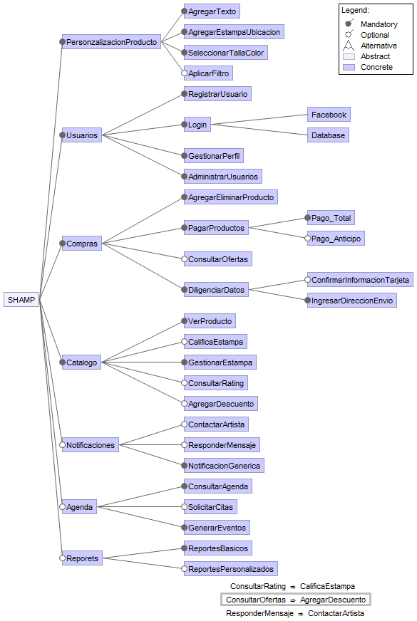
Todas las posibles combinaciones
2 ^ 28 = 268’435.456
Porcentaje de variabilidad = 5.184 / 268’435.456 = 0.000019

Slide 21
Demo
7
¿Cómo funciona?

Slide 22
SHAMP
iPhone
Aplicación tiene la parte de compras en iOS

Slide 23
SHAMP
Desktop
Consola de administración está presente en la web

Slide 24

Página en línea:
http://ec2-34-201-58-44.compute-1.amazonaws.com:9000/
Funcionamiento local:
https://youtu.be/VMquhsdfZXI

Slide 25
Equipo de trabajo
8
¿Cómo nos organizamos?

Slide 26




Nicolas Ordoñez
Lider de arquitectura
David Gomez
Lider de desarrollo de activos
Sergio Bravo
Lider de desarrollo de productos
Fredy Novoa
Líder del proyecto

Slide 27

¡Gracias!
¿Preguntas?
Más información en https://github.com/SPL-201710/SHAMP/wiki/

Slide 28
Referencias
Información de la aplicación en la Wiki de Shamp https://github.com/SPL-201710/SHAMP/wiki/
Presentation en SlidesCarnival
Imagenes by Unsplash

